Slide 1
Symboleroler

Slide 2
Var kommer ordet symbol ifrån?
Det grekiska ordet symbolon betyder tecken. En symbol representerar en annan sak, exempelvis ett hockeylags logga. (Wikipedia)
Symbol är ett tecken eller en bild för något. Symbol kommer av ett grekiskt ord som betyder kännetecken. Det är ofta något tydligt och konkret som står för något som är abstrakt och svårt att greppa. (NE)

Slide 3
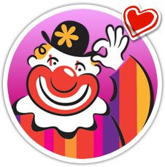
Tankar och känslor
Vad får du för tanke eller känsla när du ser den här symbolen?

Slide 4
Vem är du?
Hur skulle du vilja beskriva dig själv?
Vilka färger är du?
Vilka former eller mönster är du?
Skall det vara kantigt eller rundat?
Skall det vara mörka eller ljusa färger?

Slide 5
Här är jag
Jag älskar rockmusik
Blå färg
Att sitta vid en lägereld

Slide 6
Men…
Jag älskar att arbeta med hantverk
Att kela med min katt
Att smeka mina barn på kinden

Slide 7
Och…
Jag älskar att åka skidor
Skridskor
Att vandra
Att paddla

Slide 8
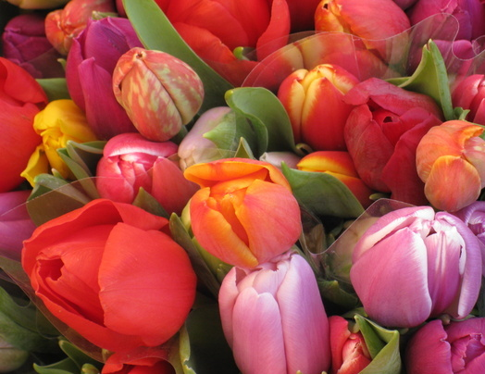
Svårt att bestämma mig!
Jag älskar ju blommor också
Särskilt tulpaner

Slide 9
Välja
Kan jag kombinera detta?
Eller skall jag välja bara en?
Skall jag använda färgerna på ett visst sätt?
Eller bara formerna och tänka i svart-vitt?

Slide 10
Nu är det din tur!

